Slide 1

Globale bistandskutt – hva er konsekvensene?
Gry Ballestad,
leder for politikk og kommunikasjon i Norsk Folkehjelp
Notes:
Norsk Folkehjelps verdier er
Samhold, solidaritet og menneskeverd
Solidaritet i praksis
Solidaritet er basert på gjensidig respekt og felles interesser
Solidaritet – ikke veldedighet
Veldedighet gir giveren kontroll over mottakeren
Solidaritet innebærer å respektere partnernes integritet og deres rett til å stille betingelser
Likeverd
Vårt arbeid bygger på et likeverdig samarbeid med partnere

Slide 2
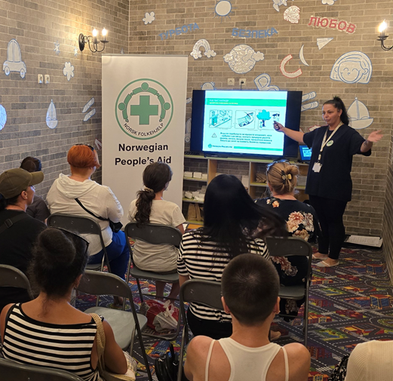
Bistandskutt – et kappløp mot bunnen?
Hvem har kuttet hva og hvorfor?
Hvem rammes og hva er konsekvensene?
Hva gjør vi nå?

Slide 3



Et paradigmeskifte på gang
Solidaritet, egeninteresse og sikkerhet
01
Stort press på internasjonale konvensjoner og rettigheter
02
03
3 av 4 lever nå under autoritære regimer
04
Folk på flukt: 2015: 60 millioner | 2025: 123 millioner

Slide 4
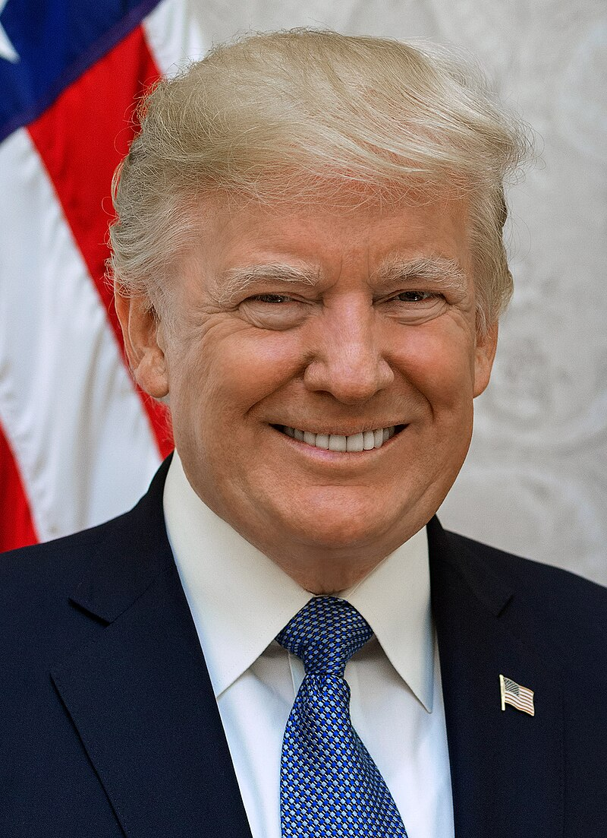
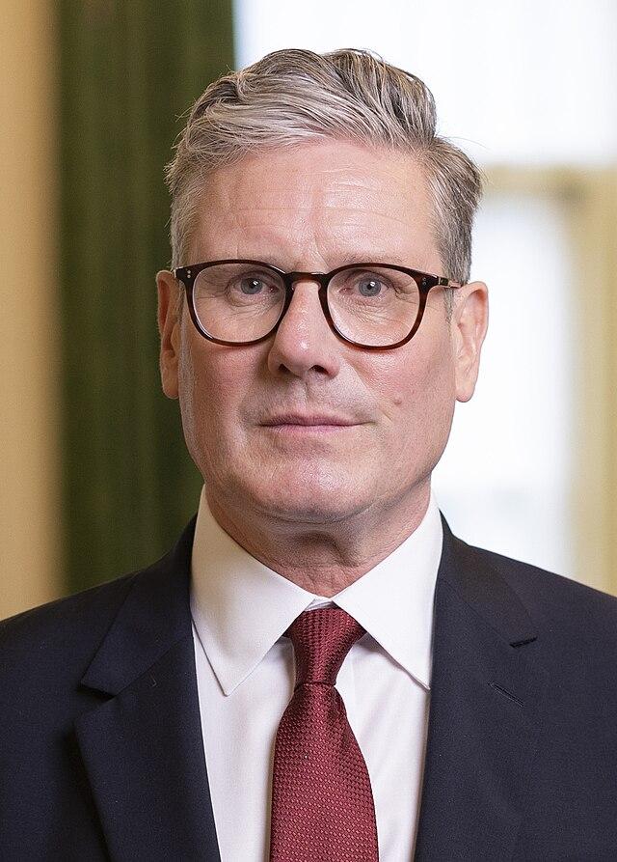
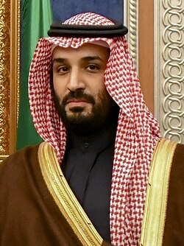
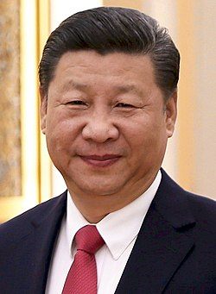
Oppslutning rundt bistand er utfordret selv om behovet er stort
1% er et viktig signal
Når Vesten kutter, hvilke andre aktører kommer på banen?
Trekker seg tilbake
Øker tilstedeværelse

Slide 5
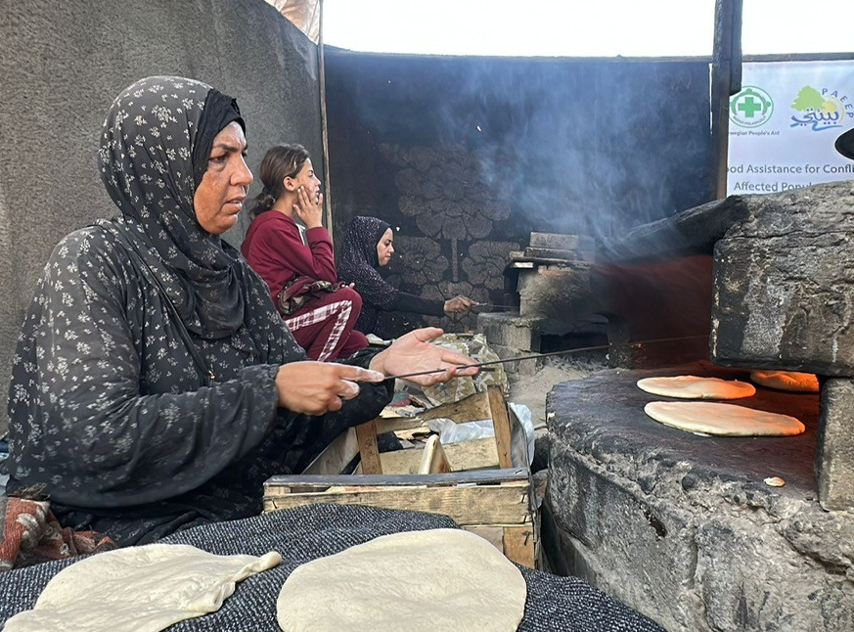

Slide 6
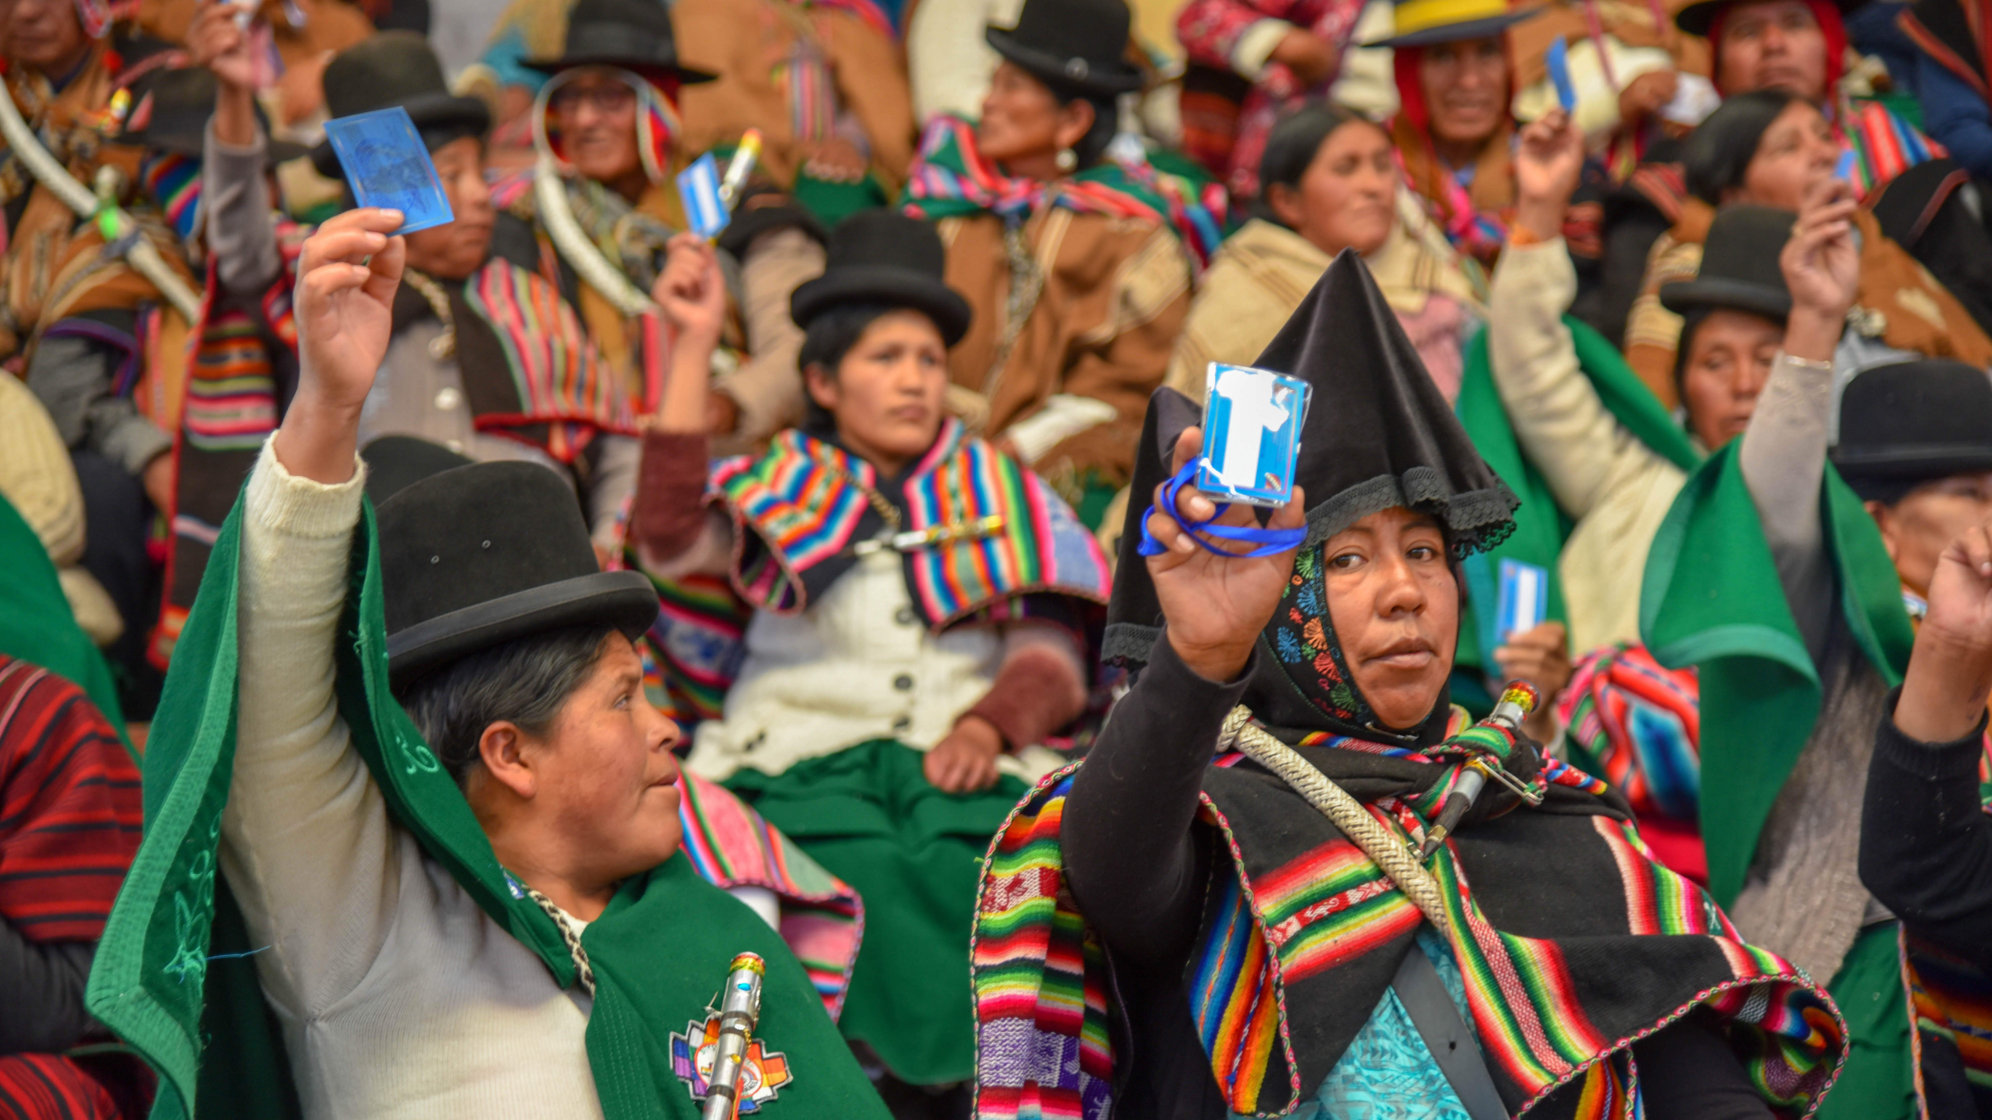
Fotokredit: Torunn Aaslund

Slide 7
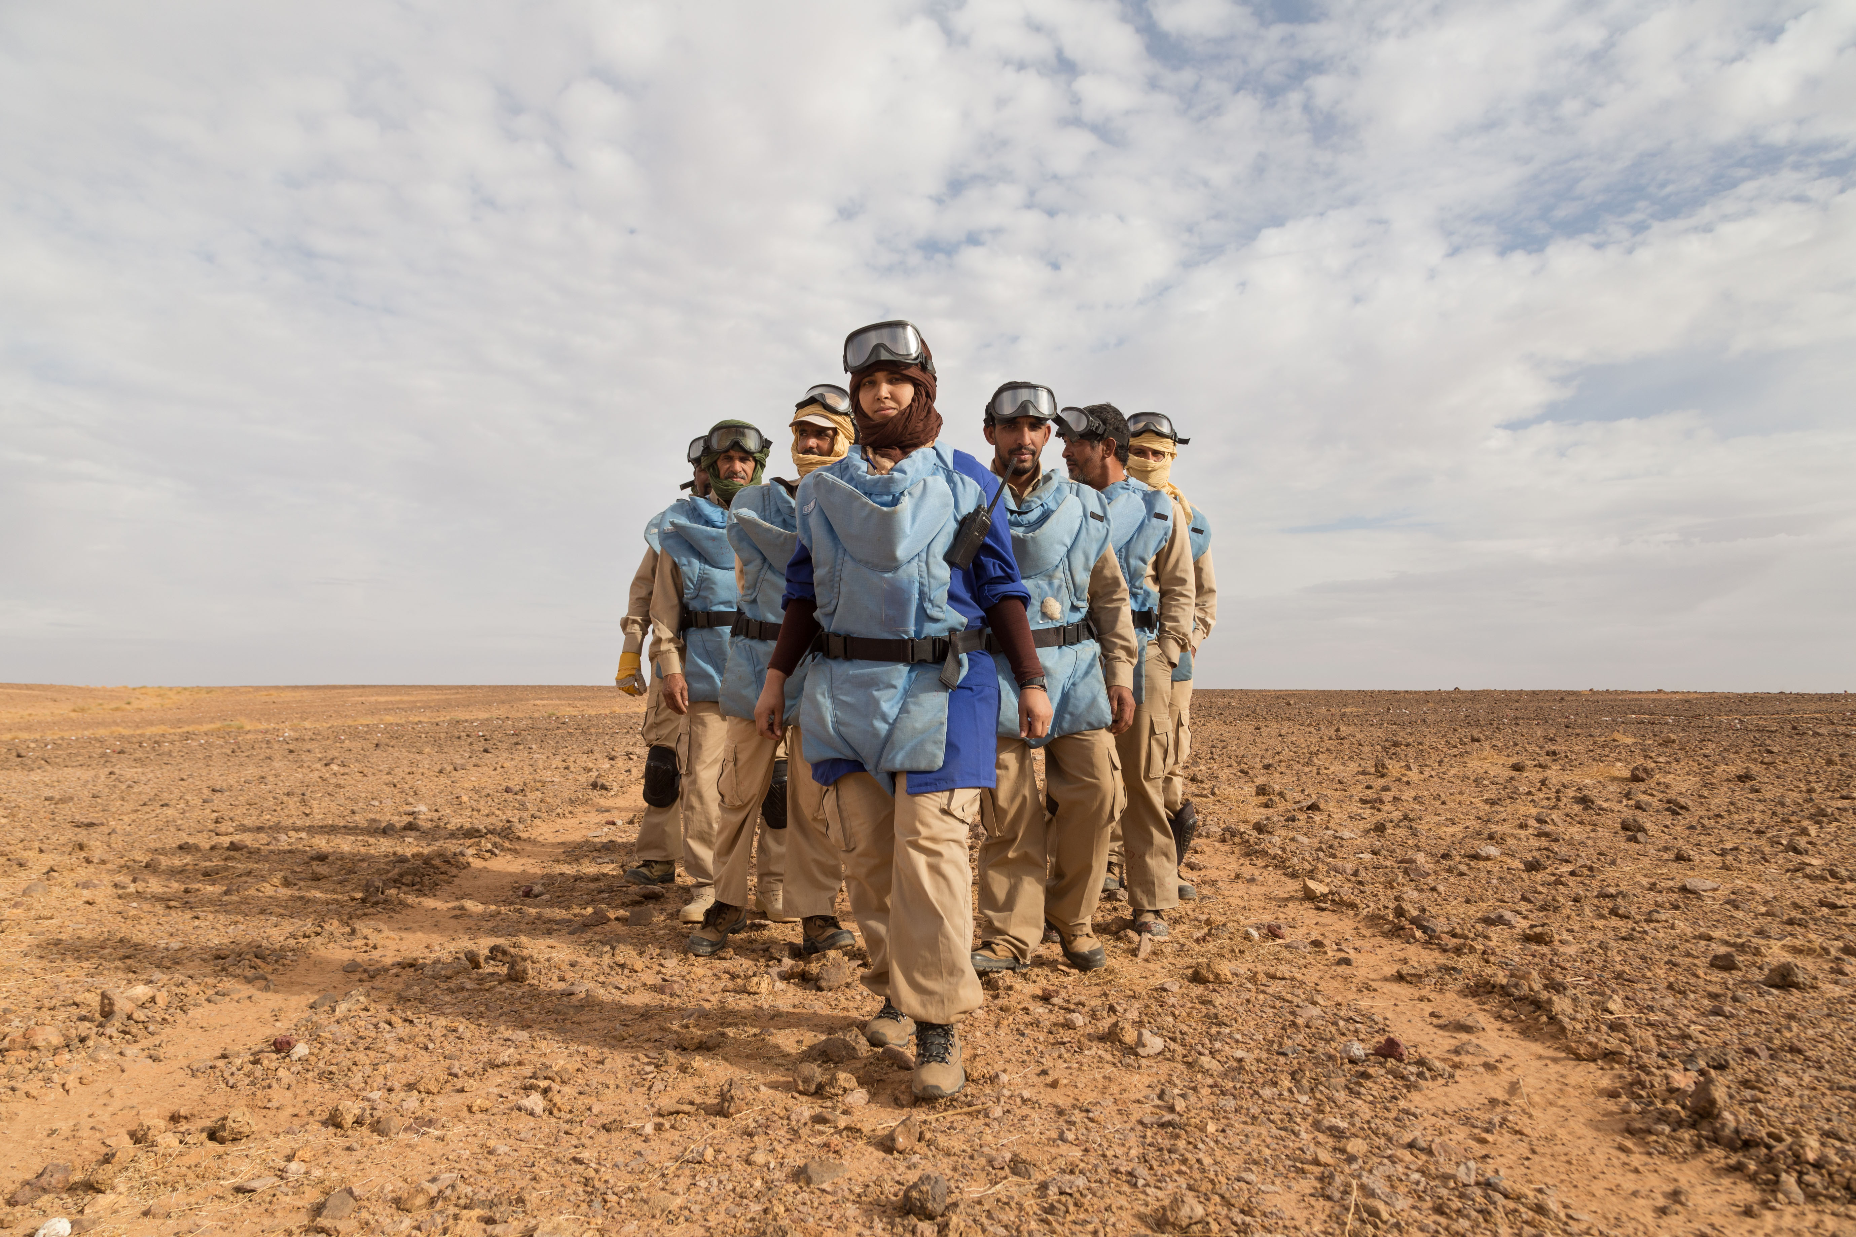
Effektiv bistand
og prioriteringer
Omorganisering og kutt i organisasjonene
FN reform, nytt humanitært oppsett

Slide 8
Solidaritet i praksis

